Slide 1
一种涡管电机专利技术对接
合作意向书
孟庆保
2023年5月

Slide 2
主要内容
一
概要
二
专利信息
三
图例说明
四
市场分析
五
合作意向 承诺 请求

Slide 3
一、概要
各位领导，各位专家，各位同行朋友们大家好！
非常荣幸大家给我这个机会，展示一项荣获中国发明协会颁发的“军民融合发展创新大赛金奖“的发明专利”一种涡管电机”，及其产业链终端节点之一的舰船驱动项目，以寻求深入研发及成果转化合作，为企业民参军项目创新发展锦上添花，为高端制造产品占领市场雪中送炭，同时为政府引导协调下的非职务发明个人借台唱戏与大型企业不对称合作创新之路。
涡管电机是以转子为驱动机构使高压流体与机械动能转换的机电一体发电及电驱动流体携带输出动能的泵类机械。其对应同规格的电机+水轮或泵的二元组合机械相比属于节能环保、高效低成本的新型机高端械装备。涡管电机可应用于远距离水油气等流体管道直线增压传输，可应用于经济建设国防民生等广泛领域；涡管电机在舰船高压泵推驱动具有普通电机和螺旋浆无可比拟的独特优势。并可用于水下电动机器人、潜航器，鱼雷等军事设施具有重要价值。
涡管电机研发是一项处女工程，从基础试验到产业化应用，还有很多路要走， 政府引导协调是创新合作的根本保障，合作方尊重市场规律，自愿互利、公平诚信为基础，共商项目立项协议，共创有利合作环境。我愿作为专利技术负责人应邀参与严格遵守协约和各项法规，协商技术难点和重点，传输产品样机制作相关技术要点，使团队尽快掌握核心技术，升级开发新项目，为创新项目产业化铺路架桥。

Slide 4
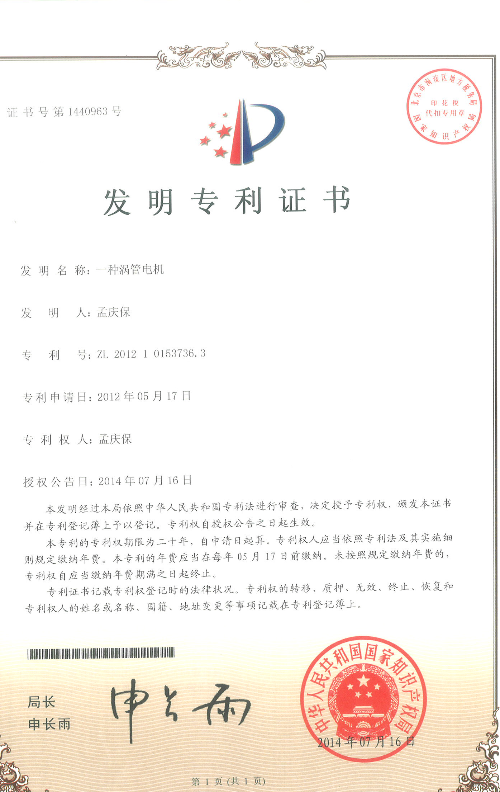
二、 专 利 信 息

Slide 5
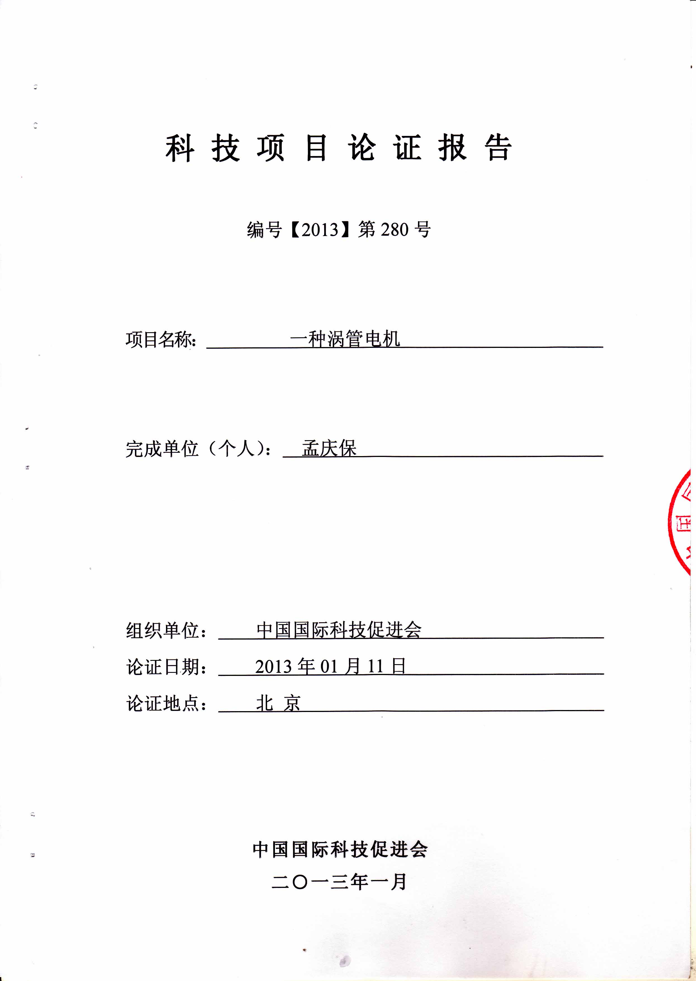
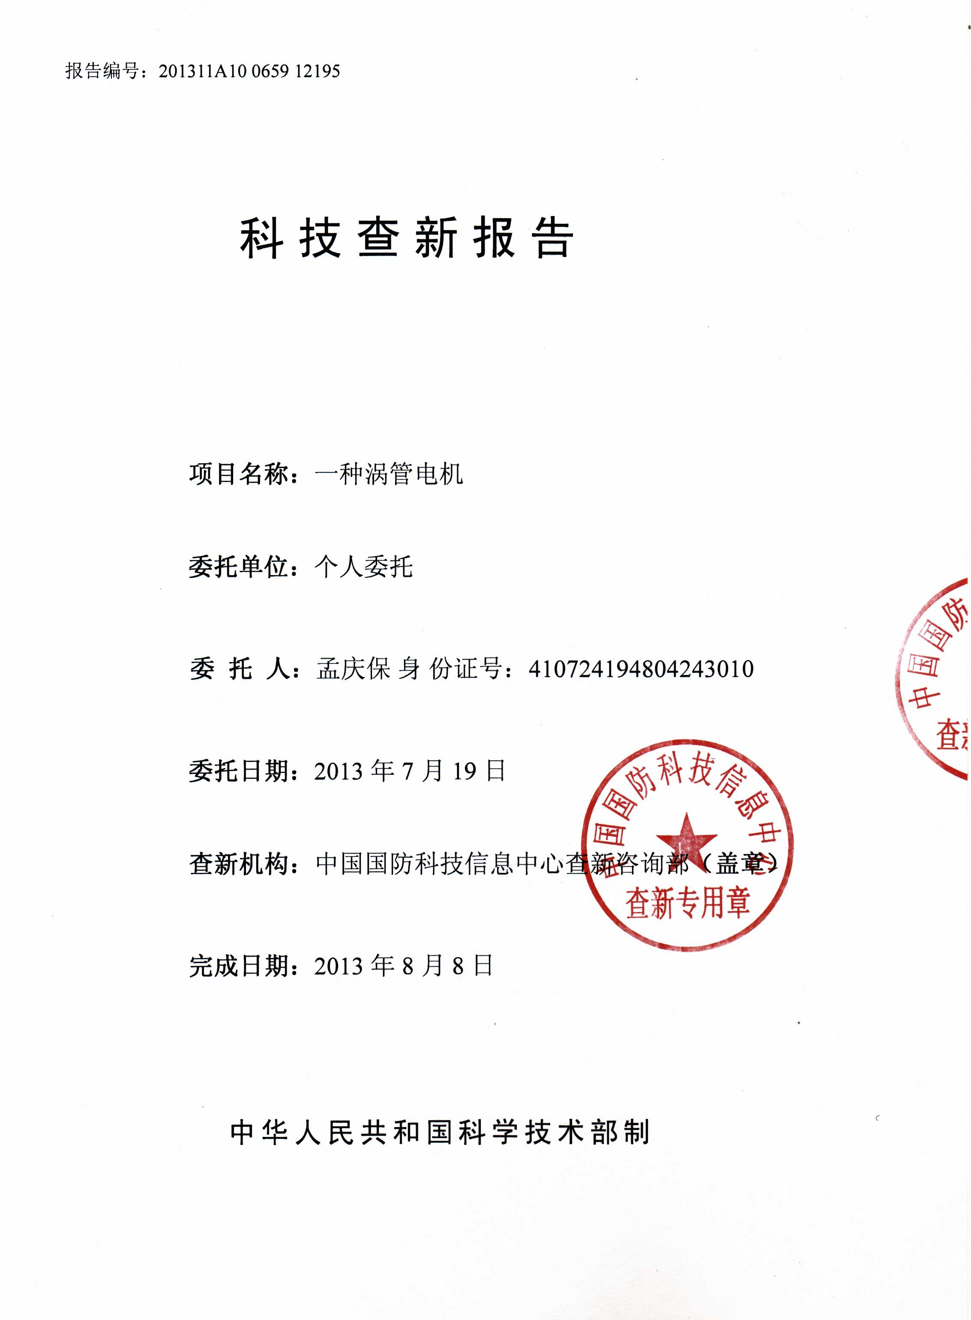

Slide 6
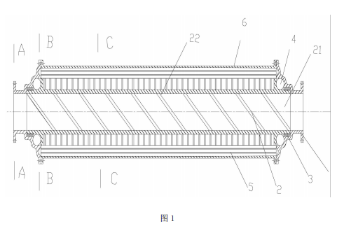
三、图例说明：
1、等直径等涡距涡管电机可直线同径串联流体管道，可降低弯管阻力，用于高势能水力发电；水油气等流体导流、增压驱动等机械运行场所。

Slide 7
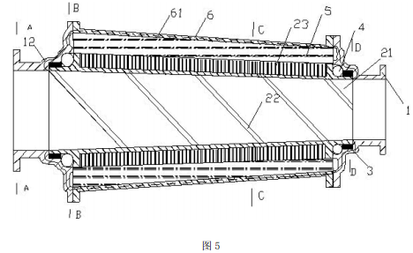
2、变径变距涡管电机可用于远距离管道流体增压输送或以流体为载体的动能传递。

Slide 8
3、大功率多通道等直径涡管电机为升级研发项目，可用于大型流体驱动发电机或泵喷驱动舰船航行，通道多少取决于流体介质冲击力与涡管材料抗冲击受力平衡值，以消除局部不均匀受力运行产生局部振动、变形破坏等风险因素。

Slide 9
4 组合涡管电机泵喷取代螺旋桨驱动舰船具有电动无级变速灵活转向、横向停泊的能力,可降低热量、噪声和机械能耗，大幅缩小装机体型，有占用空间小推进能力大的独特的技术优势，避免螺旋桨被外力撞击、缠绕等风险的特点。

Slide 10
5、组合涡管电机配套组舵新研发项目，系统靠前端横向装机正反喷水与尾端组舵结合出水反作用力可使舰船灵活转向与横向停泊靠港。

Slide 11
6、以三峡电站公开数据为线索用于水库高势能发电的特大型立式涡管电机升级研发，涡管转子替代水轮直接由高压水流垂直驱动转子发电，势能转为动能，流速转为转速，水流为转子和轮轨轴承降温。

Slide 12
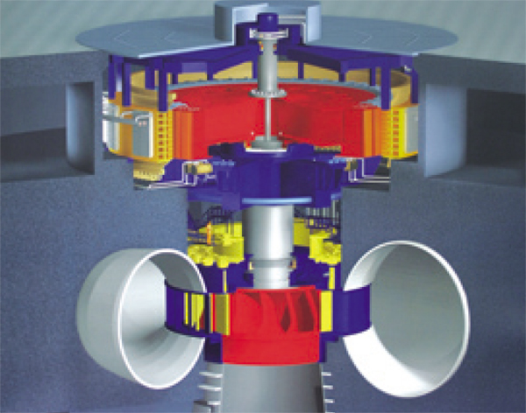
6.1、此图下载自“人民网”的三峡电站水轮发电剖面图，用于对比说明涡管电机发电的可行性和技术优势。把电机转子换成涡管转子就可取消电机下部的轴轮系统，在设定势能不变条件下改环流驱动为垂直驱动，把驱动500多吨水轮的能耗加到电机转子上提高发电效率，降低综合成本。

Slide 13
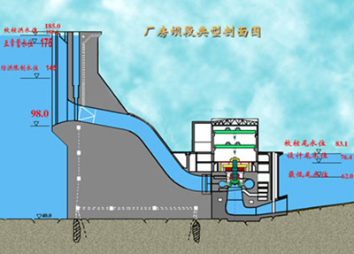
6.2、此图下载自“人民网”的三峡电站装机剖面图，发电水位100m落差*100m² 截面
对比说明涡管电机取消水轮驱动系统的涡管发电可以减少大量基本建设及设备费用
可行性和技术优势。

Slide 14
四、市场前景
科技创新是驱动新时代社会发展的战略核心，目前电机生产企业遍布，市场竞争激烈。根据当前市场需要和未来潜在市场要求，创新开发具有前瞻性、多品种实用性广泛的系列品种规格的节能、环保、新型高端电机占据市场制高点是电机研发生产企业创新发展立于不败之地优先选择。
涡管电机具有独到的技术特点，研发生产难度不大，从小到大，适用范围广阔、产
业链接涉及行业众多，持续开发空间巨大，具备良好的发展前景，有幸参加全国军民
融合创新发展大赛在数万个参赛项目中脱颖而出荣获金奖，是国家政府机构对本项目
军民融合科技创新理念的肯定支持和厚望，给本项目的产品民参军创新开发市场带来
了难得机遇。
. 涡管电机技术项目当前在市场上尚属空白，可持续研发生产多品种多规格规模产品
产业链条众多，易于推广，市场容量很大，再加上所处新时代创新驱动发展的经济社
会环境良好，政府创新发展政策支持力度大。所以本项目的投资研发生产具有强大的
企业竞争优势和广阔市场前景，将给本项目带来非常巨大的商机和盈利空间。

Slide 15
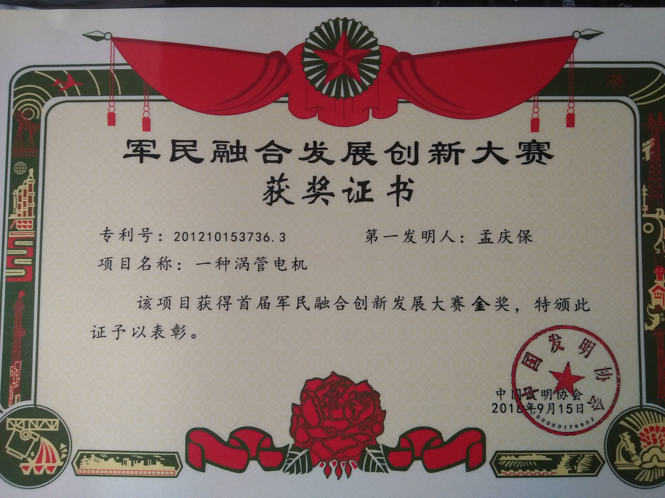
六 评奖

Slide 16
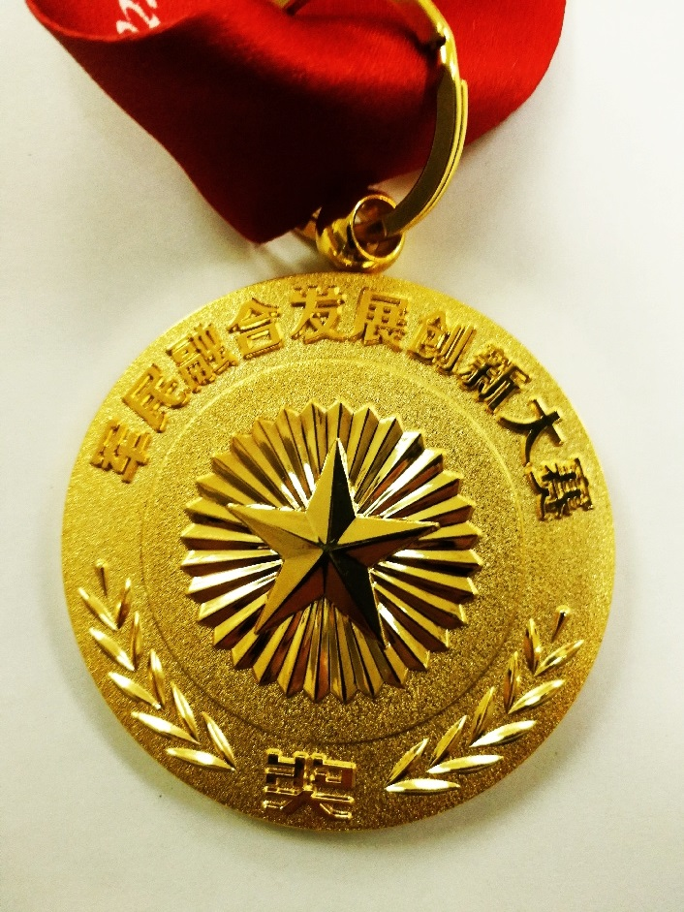

Slide 17
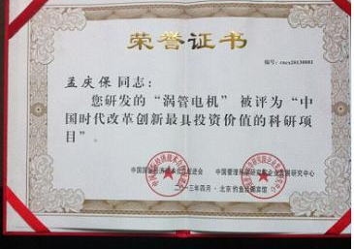
五、附件 投资价值评定

Slide 19
合作意向 承诺 请求
根据尊重市场规律，遵循自愿、互利、公平、诚实信用的原则，专利持有人自愿借台唱戏以合作企业特邀人员身份与企业合作研发涡管电机专利转化和相关后续技术升级研发及产业化链接研发项目，依法依规享受合作期间企业同等人员利益，承担应当风险。
为减轻合作企业初创资金压力，承诺专利合作项目未获利不收取专利费，项目盈利后可按规定收取股权所得或专利许可费用。专利继续升级合作研发和相关产业链接合作研发项目由专利人提出基本设计构思的，专利人应为第一发明人享有应得利益，产权由合作企业申请和使用。
根据创新成果转化法规定，为确实有效实现涡管电机项目在新乡市区域成功合作，请求新乡市人民政府组织实施协调有相关技术实力有合作意向的企业以（参股研发、许可使用等）方式积极沟通互动、愉快合作，为新乡创新成果转化开创一条新的合作模式，为促进经济民生国防发展以优厚的回报，同时园本人一个多年梦想。
联系电话：13937386034
电子邮箱：2575197597@qq.com

